Slide 1

Medizinische Embryologie I
2017-2018, Wintersemester
Regulation der Genexpression
(Familien der Transkriptionsfaktoren, Transkriptionsfaktor-Kaskaden)
Attila Magyar
14.11.2017
7

Slide 2
Steuerung der Funktion der Zellen
Anpassung am Innen/Umwelt (Signale und zelluläre Antworten mit Veränderung der Genexpression)
Zelldifferenzierung, Entwiklung (differenzierte Genexpression)
Genexpression: Transkription-posttranskriptionale Kontrolle-Spleissen-Translation-posttranslationelle Modifizierungen
TF-en wirken beim Transkriptionskontrolle

Slide 3
Transkription
posttranskriptionale Kontrolle
Spleißen
Translation
posttranslationelle Modifizierungen
Das Thema dieses Vorträges

Slide 4
Typen der Transkriptionsfaktoren
grundlegende (generelle) TF-en
spezifische Transkriptionsfaktoren

Slide 5
Generelle Transkriptionsfaktoren
helfen die Transkription durch RNS Polymerase II, (kurz: Pol II), d.h. sie helfen die Transkription von mRNS;
deswegen sind sie als TFII genannt;
TFII-en sind konstitutiv aktiv;
sie nehmen in allen TK teil;
ihre Aufgabe: Orientierung und Lokalisation von Pol II zur Transkriptionsstartstelle

Slide 6
Spezielle Transkriptionsfaktoren
spezifische TF-en sind verantwortlich für die differenzierte Verstärkung der TK der einzellnen Genen;
sie sind konditionell aktiv, zB.:
-während Entwicklung (wie Hox, MyoD, Tbx)
-während intrazelluläre SÜT (Estrogenrezeptor)
-während SÜT/Umweltsignale (HIF, STAT, SMAD)
-während Zellzykluskontrolle (Myc)
im menschlichen Genom gibt es ungefähr ~1400 TF Gene (max 1700-1900).
ein Drittel aller menschlichen Fehlentwicklungen sind auf das Konto von TF-en zugeschrieben.

Slide 7
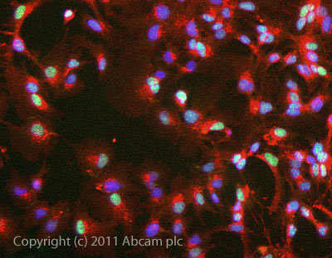
Lokalisation einer TF in dem Zellkern: TBX3
anti-Tbx3-Alexa488 das ist ein Antikörper gegen Tbx3 Protein, markiert mit Alexa488 Fluorokrom.
WGA-Alexa594 ist ein Lektin, bindet spezifisch zu N-ac-Glukosamin und Sialsäure. Es wird für Zellmembran-Markierung benutzt. WGA ist kovalent mit Alexa 594 Fluorokrom gebunden.
DAPI: diamino-phenylindol: ein Fluorokrom, das bindet sich spezifisch zur DNS.

Slide 8
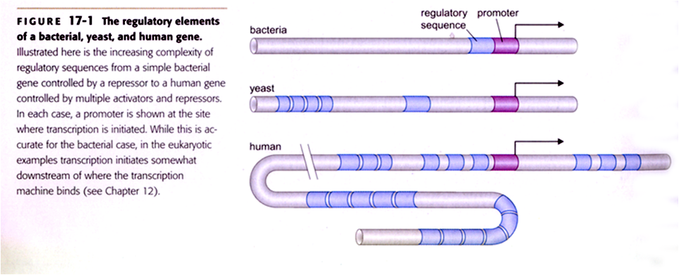
Gene und ihre Steuersequenzen:
Gen, Promoter, Enhancer
Notes:
Watson et al., Molecular Biology of the Gene, 5E, Pearson, 2004

Slide 9
Name der verschiedenen Steuersequenzen
Promoter
regulatory binding site
regulatory sequences (upstream activating sequences, UAS)
Inseln von mehreren regulatory binding sites: Enhancer

Slide 10
Generelle Transkriptionsfaktoren

Slide 11
Generelle Transkriptionsfaktoren
Sie binden am Promoter an, und orientieren RNS Pol II an der Transkriptionsstartstelle (sog. +1 Stelle).
Sie erkennen verschiedene Sequenzen des Promoters, wie TATA-Box, BRE, Inr, DPE.
TATA-Box wird zB. durch TATA-Box Bindungsprotein (TBP) erkannt. Es ist Anteil des TFIID Komplex. (Römischer II: diese generelle TF-en helfen des RNS Polymnerase II).
TFII Faktoren binden sich in einer bestimmten Reihenfolge (Kaskade). Wenn alle sind schon gebunden, bindet sich noch ein großes Molekülenkomplex: Mediator (Med verkürzt).

Slide 12
Generelle Transkriptionsfaktoren
Bindung von Mediator Komplex passiert zusammen mit der Bindung von Pol II. So entsteht das sog. Präinitiationskomplex. Vor diesem Komplex ist die DNS noch nicht entwindet, deswegen nennt man das als geschlossens PIC (closed PIC).
Mit ATP Hydrolyse durch TFIIH „schmelzt” DNS vor PIC, d.h. öffnet sich (open PIC).
Dann dissozieren TFII und Med von Pol II und die letztere startet Transkription.

Slide 13
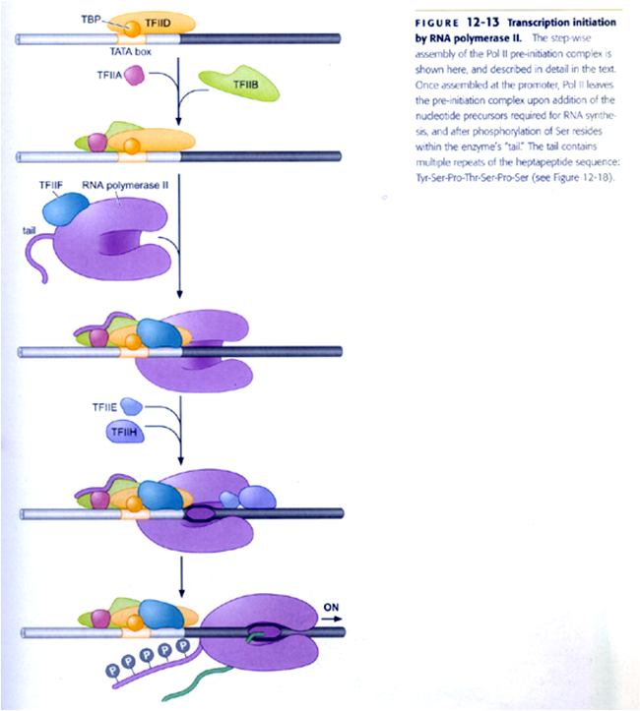
Notes:
Watson et al., Molecular Biology of the Gene, 5E, Pearson, 2004

Slide 14
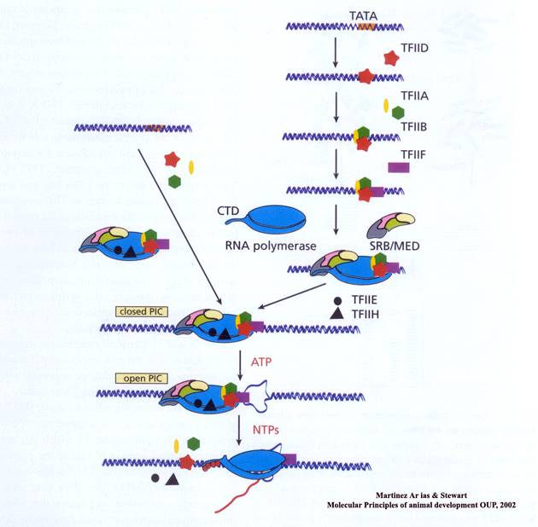
TATA- Box (Promoter)
Kaskade der Bindungen von TFII-en
PIC aus TFII-en, Mediator Komplex und Pol II
Notes:
Arias, Stewart, Molecular principles of animal development, OUP, 2003

Slide 15
Notes:
links: Watson et al., Molecular Biology of the Gene, 5E, Pearson, 2004
rechts: Malik, TIBS, 2000

Slide 16
PIC assembly (PIC: Präinitiationskomplex)
open PIC
closed PIC
promoter escape
Elongation
Termination
Phasen der Transkription
PIC: pre-initiation complex

Slide 17
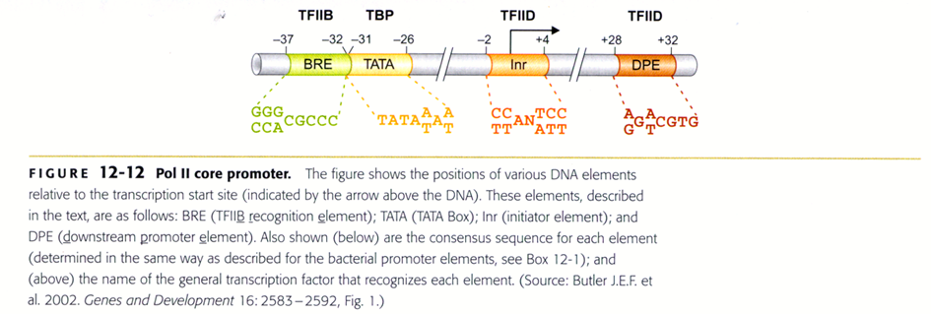
Pol II Kernpromoterelemente
Diese Konsensussequenzen kommen nicht in allen Promoter vor (zB. nur 30% der menshclichen Gene besitzt TATA Box), aber ein(ig)e davon soll in jedem Promoter vorkommen. Die TF-en, die an die bestimmte Elemente binden können, sind oberhalb der DNS markiert. Die annähernde Position (Lage) der Elemente ist auch markiert.
Notes:
Watson et al., Molecular Biology of the Gene, 5E, Pearson, 2004

Slide 18
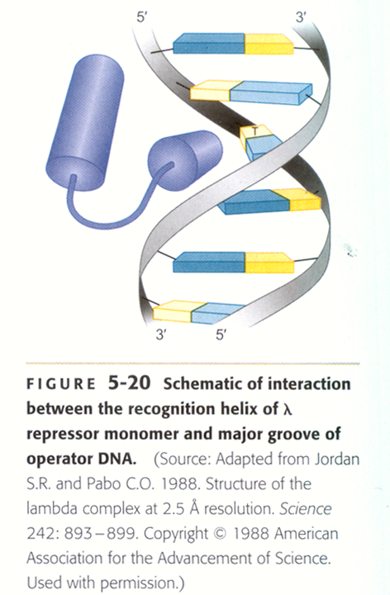
Grundtyp der TFen: ein bakterieller TF, das λ-Repressor mit dem Helix-Turn-Helix Motiv
Notes:
Watson et al., Molecular Biology of the Gene, 5E, Pearson, 2004

Slide 19
Struktur der speziellen TF-en
DBD (DNS Bindungsdomän)
TAD (Transactivierendes Domän)
(SSD: signal-sensing domain)
(und natürlich: NLS für Kernimport)

Slide 20
Proteindomäne können voneinander trennen und miteinander tauschen:
„domain swap” Experimente
am Beispiel von Gal4 Transkriptionsfaktor (siehe nächstes Dia).
Hier ist Gal4 mit ihrem DNS-Bindungsdomän und Transaktivierende Domän dargestellt.
Notes:
Watson et al., Molecular Biology of the Gene, 5E, Pearson, 2004

Slide 21
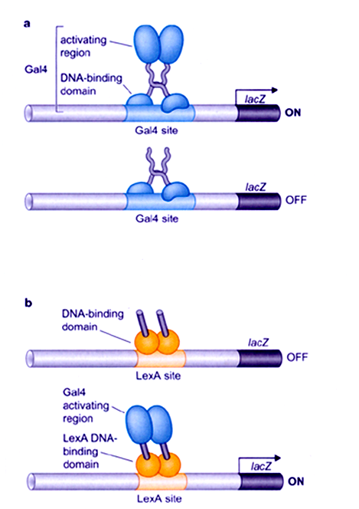
a. Gal4 (ein TF; komplettes Protein) bindet zu seinem Enhancer und aktiviert die Transkription.
Isoliertes DBD von Gal4 kann nur an DNS-Sequenz binden, aber TK nicht aktivieren.
b. LexA Protein (auch eine TF) bindet zur ihren DNS-Sequenz.
Isoliertes DBD von LexA kann nur an DNS Sequenz binden, aber nicht TK aktivieren.
DBD von LexA zusammengebaut (molekulargentisch) mit TAD von Gal4 aktiviert die Transkription von Lex A Stelle!
LacZ (Reportergen: siehe 3. Vorlesung)
Notes:
Watson et al., Molecular Biology of the Gene, 5E, Pearson, 2004

Slide 22
Struktur des DBD

Slide 23
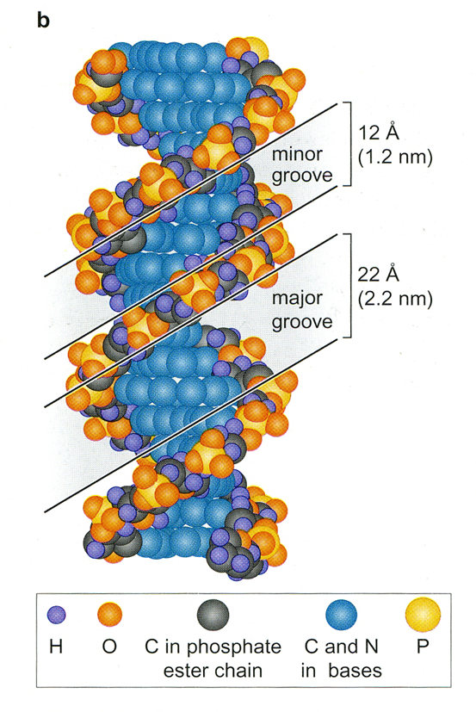
Struktur der DNS mit kleiner (minor groove) und großer Furche (major groove).
Notes:
Watson et al., Molecular Biology of the Gene, 5E, Pearson, 2004

Slide 24
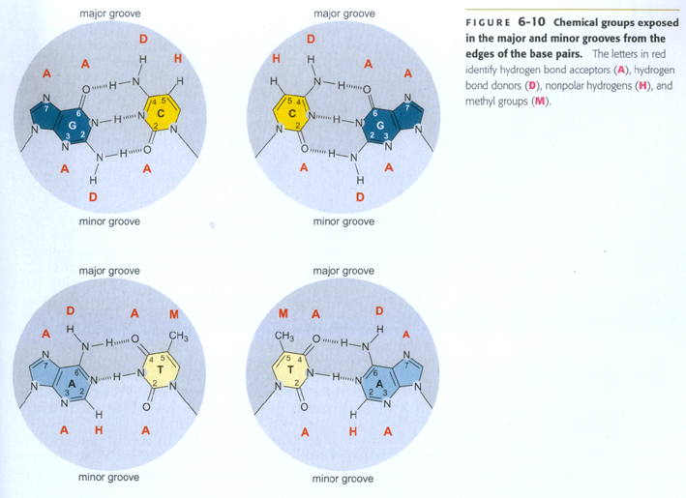
Die meisten TF-en binden (mit ihrem α -Helix) ohne Trennung des Doppelhelixes in die große Furche der DNS und lesen das für jeden komplementäre Basenpaar typische Ladungsmuster ab: base readout (siehe nächstes Dia).
Notes:
Watson et al., Molecular Biology of the Gene, 5E, Pearson, 2004

Slide 25
PDB ID 1t2k
PDB ID 1jj4
Notes:
Slattery, TIBS 2014, 39: 381.

Slide 26
shape readout: einige TF-en (wie HMG Box TF-en) binden in die kleine Furche, ohne stärkere Sequenzerkennung, nur das Gestalt der kleine Furche ist entscheidend.
HMGB1
Hox-Exd
Pho4
Notes:
Slattery, TIBS 2014, 39: 381.

Slide 27
Typen der speziellen TF-en

Slide 28
Grundtypen der TF-Familien
1. Homeodomän-enthaltene TF-en
besitzen das evolutionsbiologisch sehr alt Helix-Turn-Helix Motiv (bHTH).
Einteilung basiert an der Struktur des DNS-bindenden Domäns: Homeodomän aus 60 AS, die 3 α-Helix (und dazwischen liegenden kurze Peptidbrücke) bilden.
lac-Repressor, CAP (E. coli) sind die erst beschriebene bHTH TF-en.
DNS-Bindung: α₃-Helix bindet in die major groove
Notes:
Watson et al., Molecular Biology of the Gene, 5E, Pearson, 2004

Slide 29
Homeodomän
Homeobox: 180 Bp im Gen
Homeodomän: bindet DNS und besteht aus 60AS (Konservativ: intraspezies und interspezies)
Homeodomän enthält drei α-Helix:
Helix1 - loop - Helix2 - turn - Helix3
Helix2 und Helix3 sind durch den „Turn” getrennt (vgl. Hox Proteine gehören den Helix-Turn-Helix Typ TF-en)
Helix3: DNS-recognition helix
Sequenzspezifizität ist aber nicht sehr hoch!

Slide 30
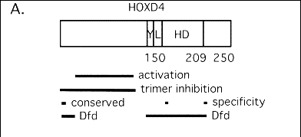
N-term
C-term
Struktur eines Hox Proteins:
HD: Homeodomän, 60 Aminosäure, kodiert durch Homeobox im Hox Gen
L: Linker Region
Y: Hexapeptide (siehe später), aber auch YPWM-Motiv erwähnt
TAD: „activation”
Structure of HOX (A). Domains of murine HOXD4. Scale drawing indicates the linker (L) separating the YPWM motif (Y) from the homeodomain (HD). Thick black lines denote positions of the activation domain (activation), a region that inhibits trimer formation with PBX and MEIS partners (trimer inhibition), an extreme N-terminal domain conserved among many HOX proteins (conserved), regions just C-terminal to the homeodomain and in the N-terminal arm that define the specificity of DFD function (specificity), and two domains conserved among DFD and fourth paralog HOX proteins (Dfd).
Notes:
Featherstone, Adv. Dev. Biol. Biochem., 2003, 13:1.
30

Slide 31
Bindung des Hoxmeodomäns an der DNS (am Beispiel von Antennapedia von Drosi)
Notes:
Merabet, Bioessays, 2009, 31:500.
31

Slide 32
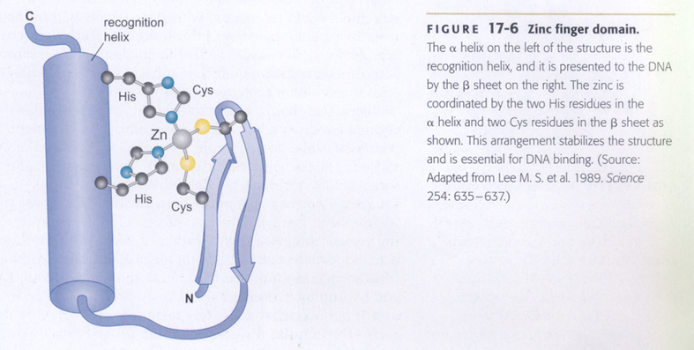
Grundtypen der TF-Familien
2. Zinc finger-enthaltene TF-en
C₄, C₂H₂
DNS-Bindung: α-Helix, major groove
Notes:
Watson et al., Molecular Biology of the Gene, 5E, Pearson, 2004

Slide 33
ZNF TF-en
ZF-TF organisieren sich häufig in tandem repeats (mehrere ZF folgen einander)
ZF-Proteine: C₂H₂, Steroid-Rezeptoren: C₄
Basische AS im α-Helix: DNS-recognition helix
WT-1 TF (Nieren- und Gonadenentwicklung),

Slide 34
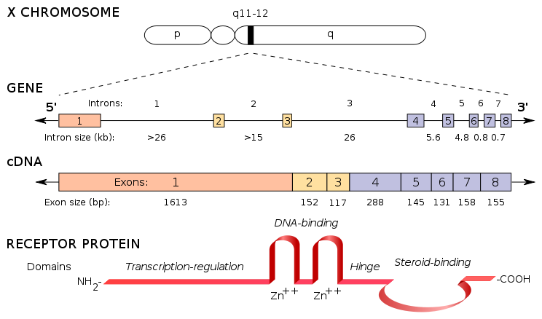
Struktur der Androgenrezeptor
Notes:
https://en.wikipedia.org/wiki/Androgen_insensitivity_syndrome

Slide 35
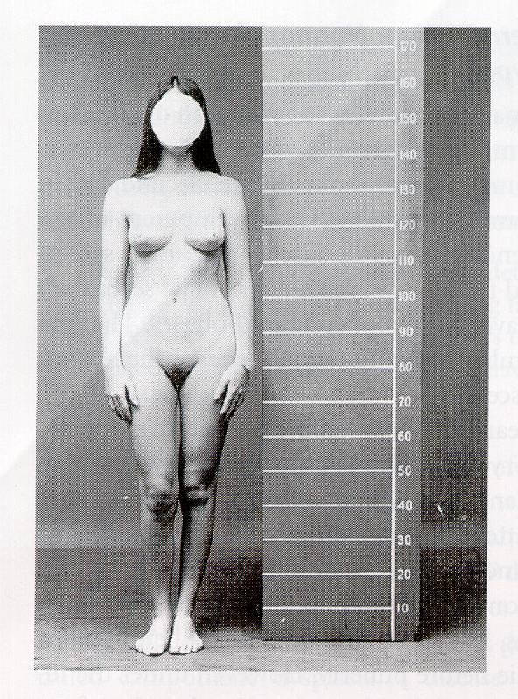
Androgen insensitivity syndrome
oder
testikuläre Feminisation
Er? Sie? ist ein Mann mit XY, Hoden.
(Null-)Mutation des Androgenrezeptors (TBP oder Testosteron Bindungsprotein).
Keine Wolff-Gang Strukturen (Ductuli efferentes, Epididymis, Ductus deferens, Samenbläschen),
keine Müller-Gang Abkömmlinge (Tuba, Uterus), AMH Funktion ist in Ordnung;
eine blind endende Vagina
(nicht selten bei Photomodellen…)
Notes:
Gilbert, Developmental Biology, 9E, Sinauer, 2010

Slide 36
Grundtypen der TF-Familien
3. Leucin (basic) Zipper („Reißverschluß”) TF-en (bZIP)
Pinzettenförmige Struktur: (Homo/Hetero-)Dimer
DNS-Bindung: α-Helix, major groove
Darüber: coiled coil, amphipatische Helix (Leucine nacheinander)
Notes:
Watson et al., Molecular Biology of the Gene, 5E, Pearson, 2004

Slide 37
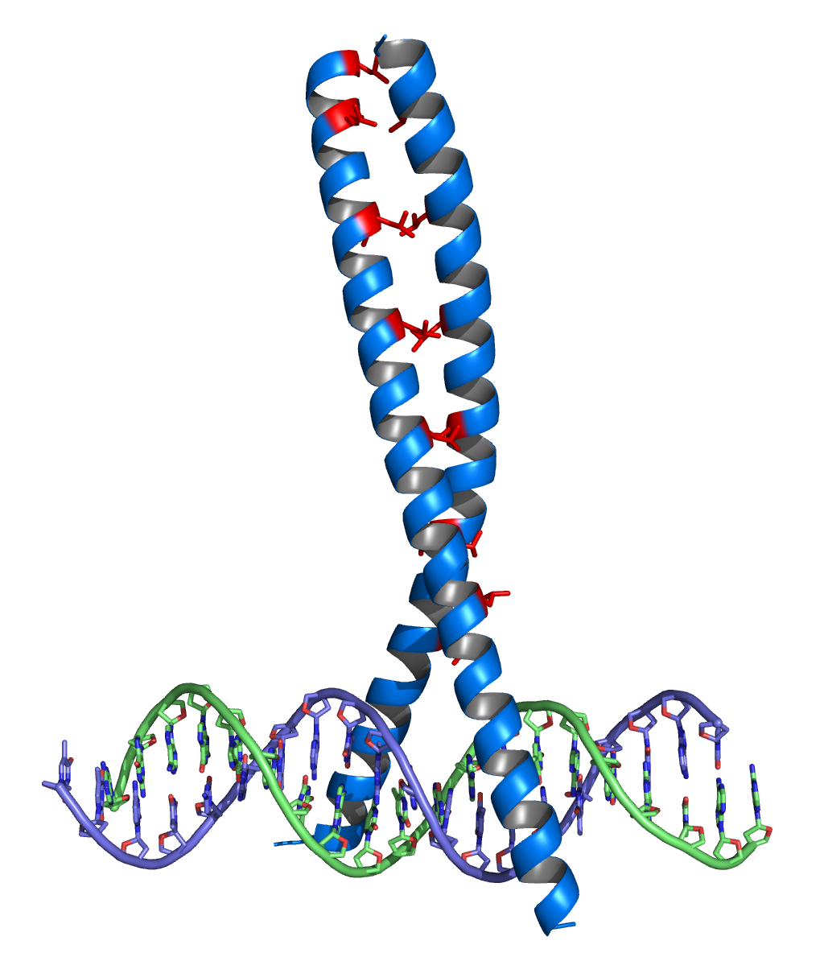
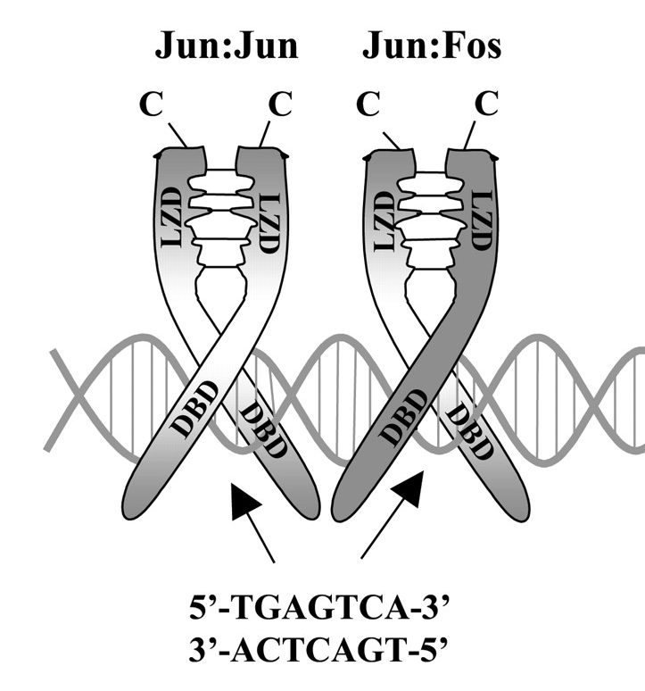
AP-1 TF: Fos-Jun Heterodimer
Notes:
rechts: http://ajplung.physiology.org/content/283/6/L1161
links: https://ja.wikipedia.org/wiki/%E3%83%AD%E3%82%A4%E3%82%B7%E3%83%B3%E3%82%B8%E3%83%83%E3%83%91%E3%83%BC

Slide 38
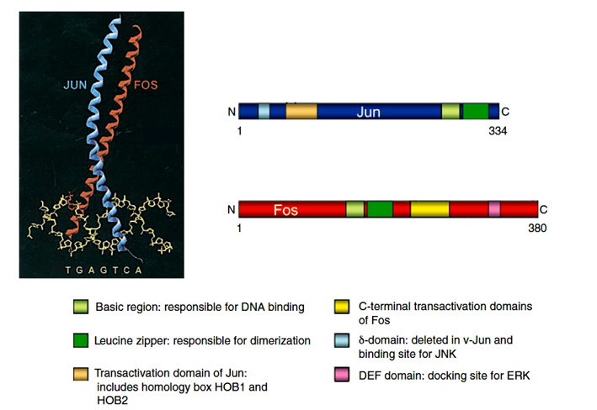
Notes:
Hess, J Cell Sci, 2004, 117: 5965.

Slide 39
Grundtypen der TF-Familien
4. basische Helix-Loop-Helix enthaltene TF-en (bHLH)
DNS-Bindung: α-Helix, major groove
viele bilden Heterodimer
kleinere a-Helix (für Dimerisierung), größere a-Helix (DNS-Bindung)
bHLH: α-Helix (recognition helix) enthält basische AS-en
Notes:
Watson et al., Molecular Biology of the Gene, 5E, Pearson, 2004

Slide 40
bHLH TF-en
MyoD, Myf5: Differenzierung von Muskelzellen
MyoD bindet E12 (auch bHLH TF): aktivierendes Heterodimer, MyoD-ID (auch bHLH): hemmendes Heterodimer
Neurogenins: neuronale Differenzierung

Slide 41
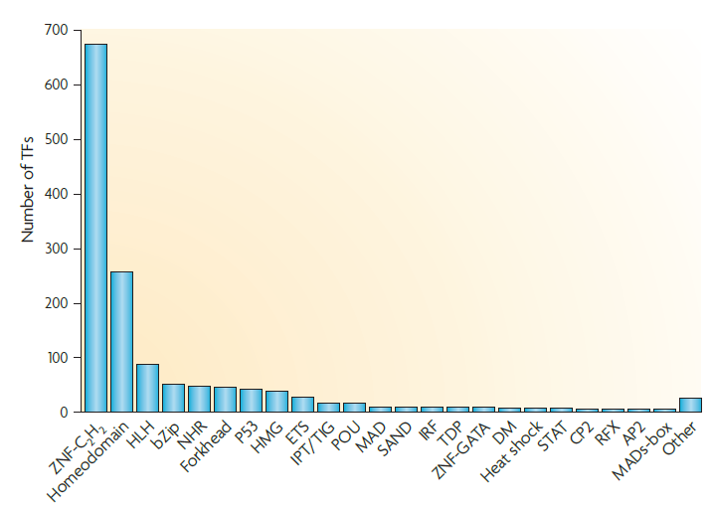
die häufigsten 4 Typen sind hier behandelt
TF-Gene im menschlichen Genom
Notes:
Vaquerizas Nature 2009
Transcription factors classified by DnA-binding domain. Transcription factors (TFs) were classified into families according to their DNA-binding domain composition. interPro parent–child relationships between DNA-binding domains were used as the basis for TF family definition (supplementary information s1 (PDF)). TFs with multiple DNA-binding domains were classified in each of their respective families. Families with less than five members were classified as ‘other’.

Slide 42
Notes:
Vaquerizas Nature 2009
Locations of transcription factor clusters in the human genome. There are 23 chromosomal loci that
contain a high density of transcription factor (TF) genes (red boxes). The Hox clusters are present on chromosomes 2, 7, 12 and 17 (blue bars). Green bars represent previously described zinc-finger clusters on chromosome 19. MT,
mitochondrial DNA.

Slide 43
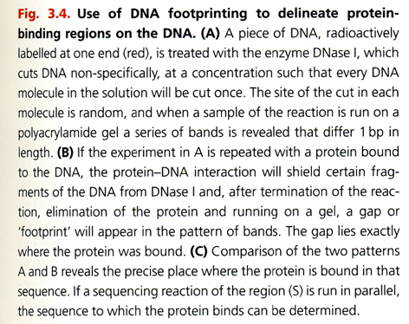
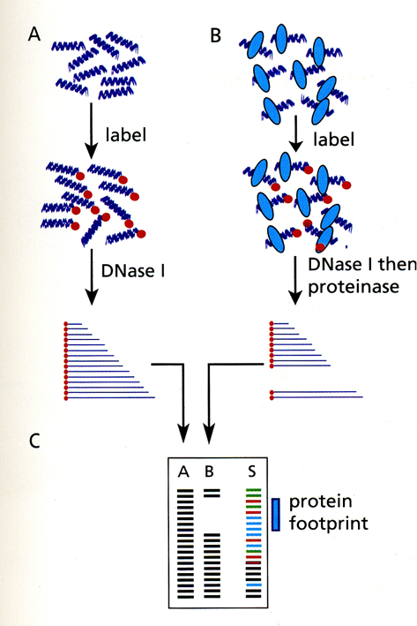
Notes:
Arias, Stewart, Molecular principles of animal development, OUP, 2003

Slide 44
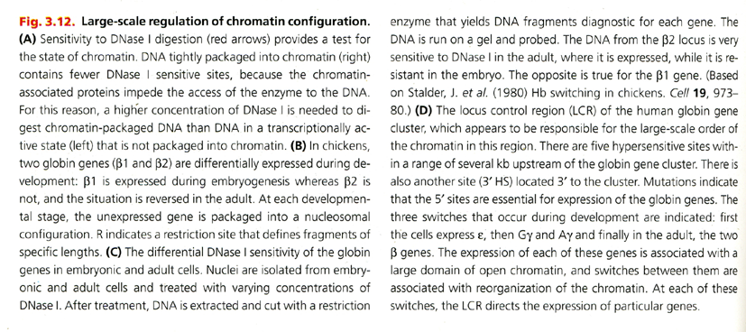
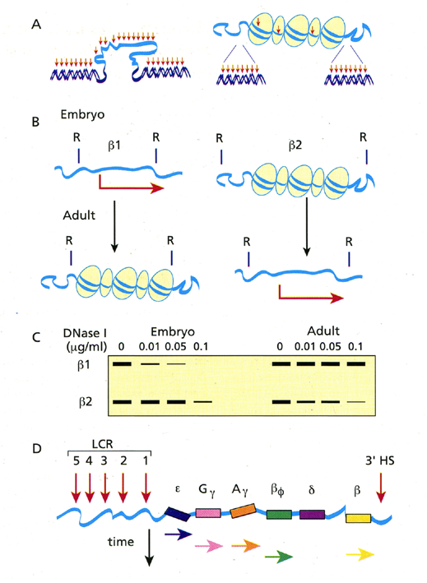
Notes:
Arias, Stewart, Molecular principles of animal development, OUP, 2003

Slide 45
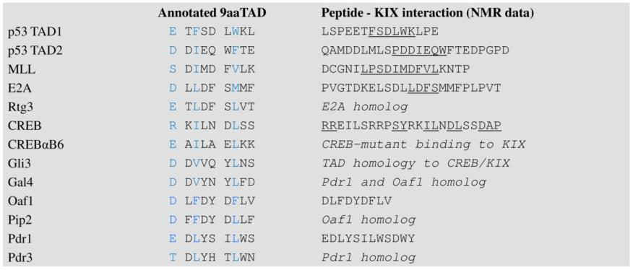
TAD
Säuriges TAD
Hydrophobes TAD
Glutamin-reiches TAD
Prolin-reiches TAD

Slide 46
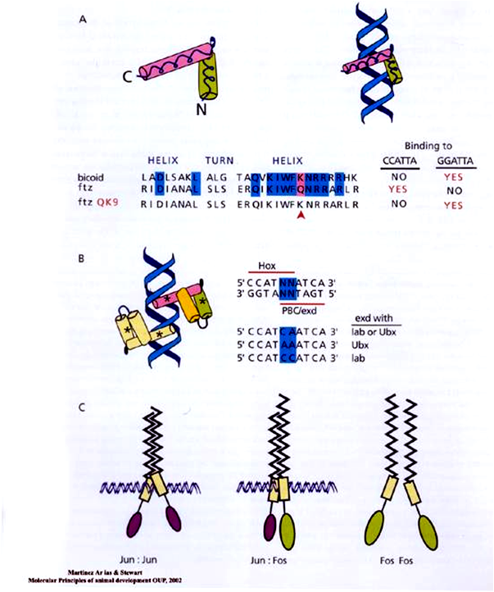
A. Aminosäuresequenzen der Homäodomäne von 2 Hox Proteine der Drosophila (sex combs reduced, scr und fushi tarazu, ftz).
Ganz rechts sind die durch diese Domäne erkannte DNS-Sequenzen.
Eine Mutation in der ftz (Austausch der Glutamine in der 9. Position auf Lysine, also Q→R) verändert die Bindungsspezifizität der ftz, und es wird gleich zum scr.
B. Kombination von 2 unterschiedlichen TF-en erweitert die Erkennungssequenz (Hox und PBC/exd) oder die verschiedene Partner für exd modifizieren das Sequenz selbst (exd with lab//Ubx)
Notes:
Arias, Stewart, Molecular principles of animal development, OUP, 2003

Slide 47
Bewegungstypen der Transkriptionsfaktoren im Zellkern:
3D Diffusion
1D Gleiten (sliding)
Hopsen (hopping; kurze Distanz)
Springen (jumping; ferner)
intersegmentales Transfer (für TF mit 2 DBD)

Slide 48
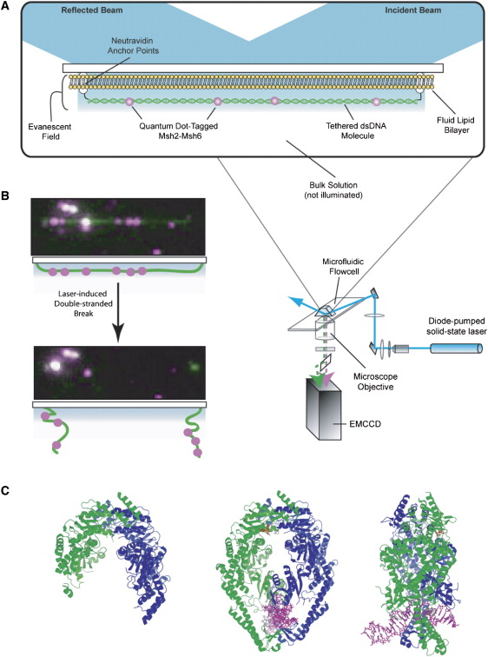
Messung der TF-Bewegung entlang einer gespannten DNS Moleküle mit Superresolutionsmikroskopie.
Notes:
Gorman, Mol. Cell 2007, 28: 359.

Slide 49
Movie S4
Dynamic Basis for One-Dimensional DNA Scanning by the Mismatch Repair Complex Msh2-Msh6, Gorman, J. et al., Molecular Cell 28, 359–370, 2007
Notes:
http://www.sciencedirect.com/science/article/pii/S1097276507006181

Slide 50
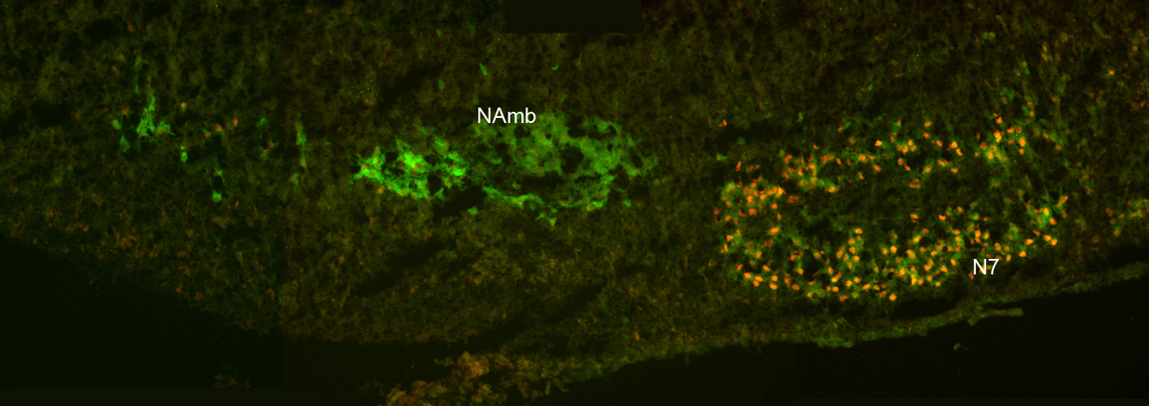
Doppelte Immunofluoreszenz für ChAT und Phox2b
ChAT (Cholin Azetyltransferase, AcCh-synthetisierendes Enzym in den Nervenzellen: ein Marker für Motoneuronen) grüne Fluoreszenz, zytoplasmatische Färbung in N Amb und N7
Phox2b (Paired Homeobox 2b; spezifischer Transkritionsfaktor für vegetative Neuronen) rote Fluoreszenz in N7 (aber auch im NAmb)
Attila Magyar

Slide 51
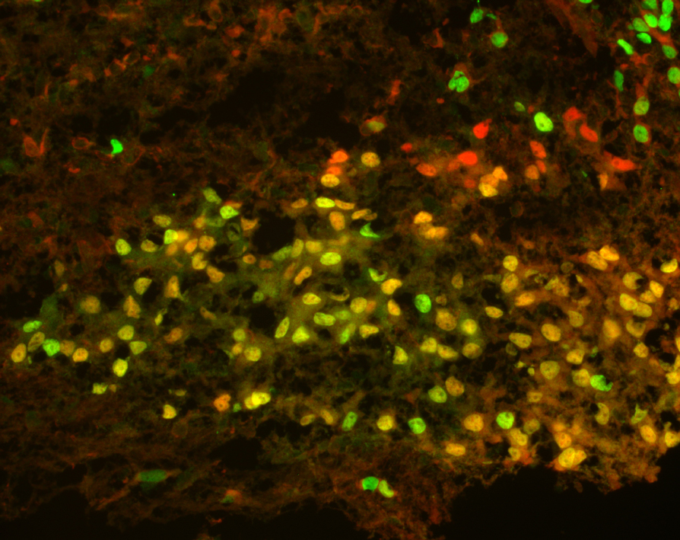
Doppelte Immunofluoreszenz für Phox2b und Islet-1 aus N7
Islet-1: spez. TF für Motoneuron-Differenzierung
Attila Magyar

Slide 52
Syndromen I.
Syndrome (griechisch): „zusammen laufend”
gleichzeitige Erscheinung vieler kongenitalen Anomalien in einem/r Patien/in, die Symptomen haben scheinbar miteinander nichts zu tun;
Name der Symptomen:
-nach Erstbeschreiber (Apert, Down, Treacher-Collins, usw.),
-nach Symptomen (kürzere oder sehr komplizierte Namen:
respiratory distress syndrome
CHARGE-Syndrom: coloboma of the eye-heart defects-atresia of the choanae-retarded growth and development-genital and urinary anomalies-ear anomalies and hearing loss)

Slide 53
Syndromen II.
Ursachen der Syndromen:
grobe Mutationen, Chromosomenmutationen:
- 21 Trisomie-Down Syndrome
- 5p Deletion: Cri du Chat Syndrome
- 15q11 Deletion: Prader-Willi Syndrom
kleine Mutationen (unigene):
z.B.Ulnar-Mammary Syndrom, wo das TBX3 Gen mutiert ist.
-Borozdin (2006): 2,2-2,3 MB Deletion betreffend TBX3 und TBX5 Gene
-Klopoczki (2006): 1,28 MB Deletion
-Bamshad (1997): 1 bp Deletion der TBX3 Gene (227T Deletion, frameshift, premature termination)
-Wollnik (2002) 1 bp Insertion in der TBX3 Gene (88insA, frameshift, premature termination)
-Linden (2009) Nonsense Mutation der TBX3 Gene (Exon5 991T-C)

Slide 54
„A skilled cytogeneticist may be able to spot a deletion of 5–10Mb of
DNA depending on its location…”
(Bickmore, 2001)

Slide 55
Ulnar Mammary Syndrom

Slide 56


Erstebeschreibung aus 1987 von A. Schinzel

Slide 57
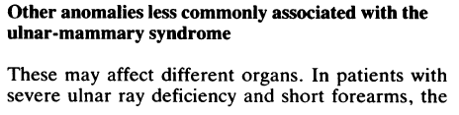

Slide 58
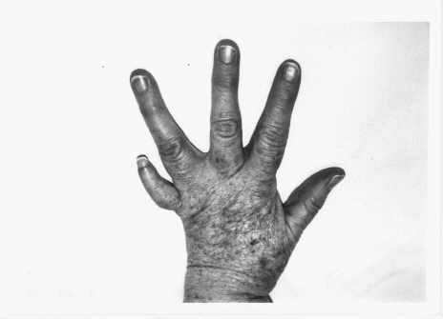
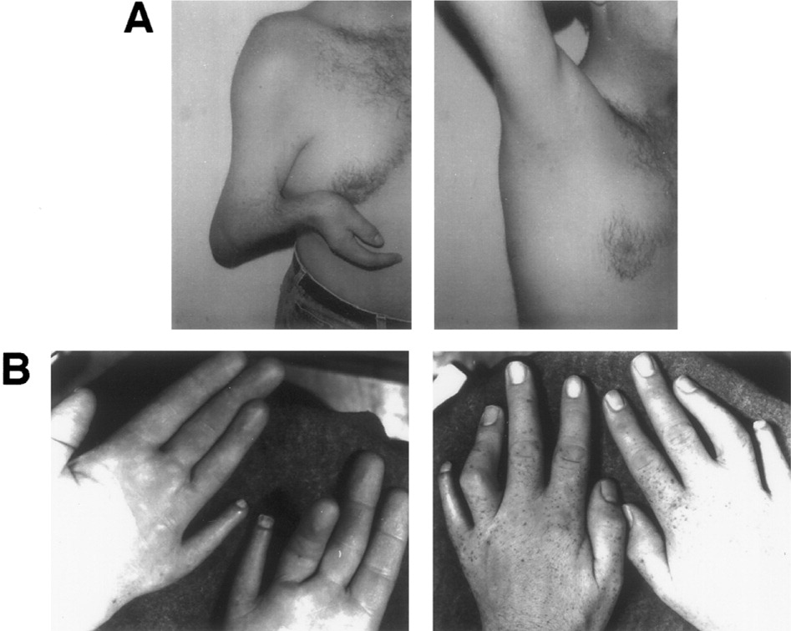
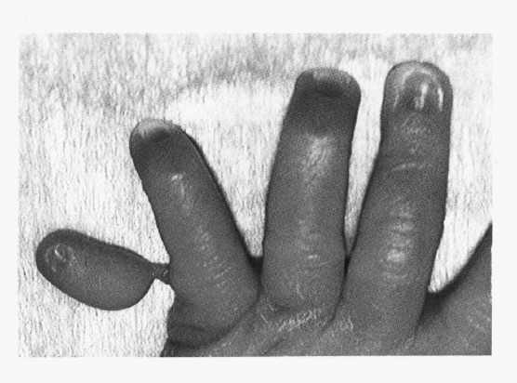
Notes:
links: Bamshad, Am J Hum Genet 1999
rechts: http://medgen.genetics.utah.edu/photographs/pages/ulnarmammary_syndrome.htm

Slide 59
Geschwister (9 und 7 J)
Notes:
Borozdin, Am J Hum Genet A, 2006

Slide 60
Notes:
Sasaki, Am J Med Gen 2002

Slide 61
UMS und TBX3
Es ist bekannt aus Tierexperimenten (Küken-, und Mausembryo, Bestimmung der Fingeridentität), daß Transkriptionsfaktoren der T-Box Familie, die sog. TBX Genen, beeinflussen die Fingeridentitäten (ob aus einer Anlage Finger von ulnarem oder radialem Typ sich entwickelt). TBX3 Gen wird eher in der ulnaren, TBX5 in der radialen Anlage der Hand (des Mausembryo) exprimiert. Diese Expression bestimmt die weitere Entwicklung.

Slide 62
TBX3 Protein
ist eine TF mit dem sog. T-Box DBD.
T-Box ist ein ganz besonderes DBD
Es gibt eine Familie der T-Box enthaltenen Proteinen
Grundtyp der T-Box TF-en: T-Gen oder Brachyury der Maus.

Slide 63


Die Ursache des UMSs: Mutation in der TBX3 Gen
TBX3 Gen kodiert für einen TF (TBX3 TF)

Slide 64
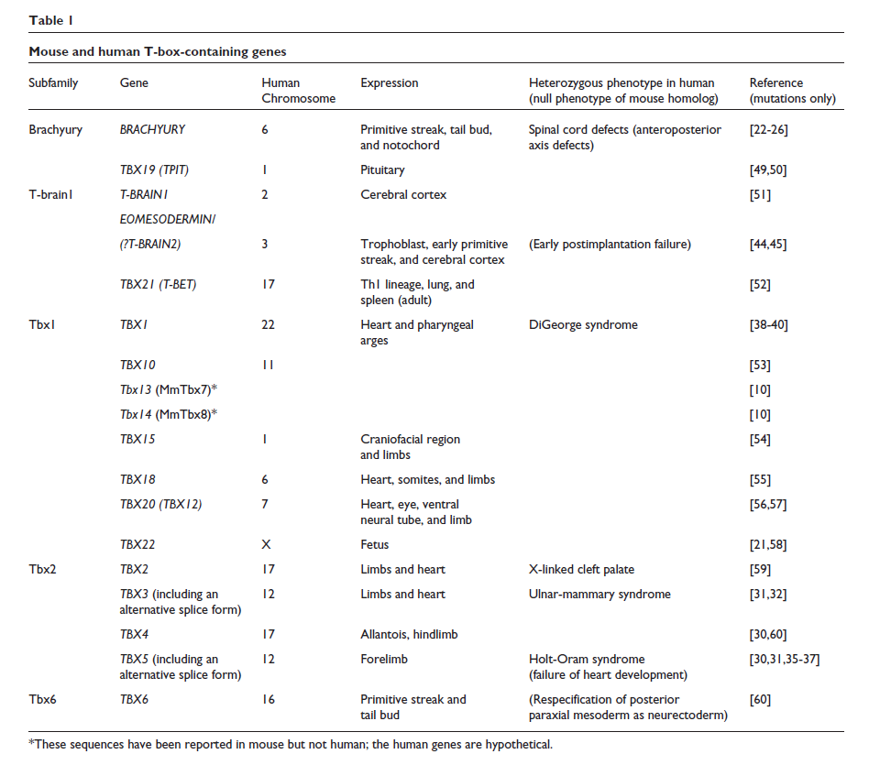

Slide 65
The first two proteins discovered were Brachyury and Omb, which were found to have a new distinct domain unlike any other, designated the T-box domain.
This family has ~20 members in Homo sapiens.
T-box proteins are expressed in specific organs or in only particular cell types, and are involved in decisions about early cell fate.
Konsensus-Sequenz für T-box TF-en: TCACACCT

Slide 66
Verkürzungen
Menschliches TBX3 Gen
Menschliches TBX3 Protein
Maus Tbx3 Gen
Maus TBX3 Protein

Slide 67
Extremitätsknospen von Mausembryos: in-situ Hybridisierung für mRNS von TBX2 und TBX3: das lila Signal erscheint auf der ulnaren Seite
Die Rolle der Tbx2 und Tbx3 in der Bestimmung der Fingeridentität
Notes:
Suzuki, Developmental Cell 2004

Slide 68
Die Induktion der Brustdrüse: Einwirkung des Mesenchyms auf das Ektoderm
Notes:
Cowin, Cold Spring Harb Perspect Biol, 2010

Slide 69
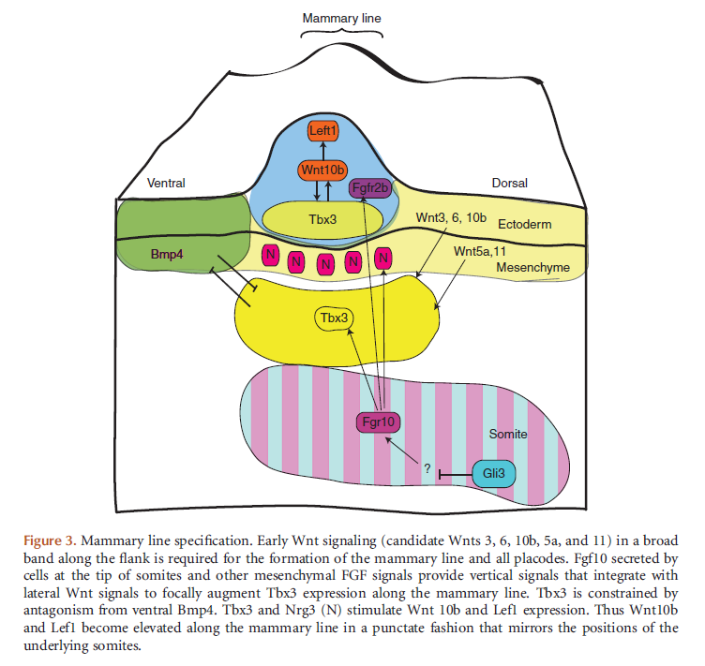
Notes:
Cowin, Cold Spring Harb Perspect Biol, 2010

Slide 70
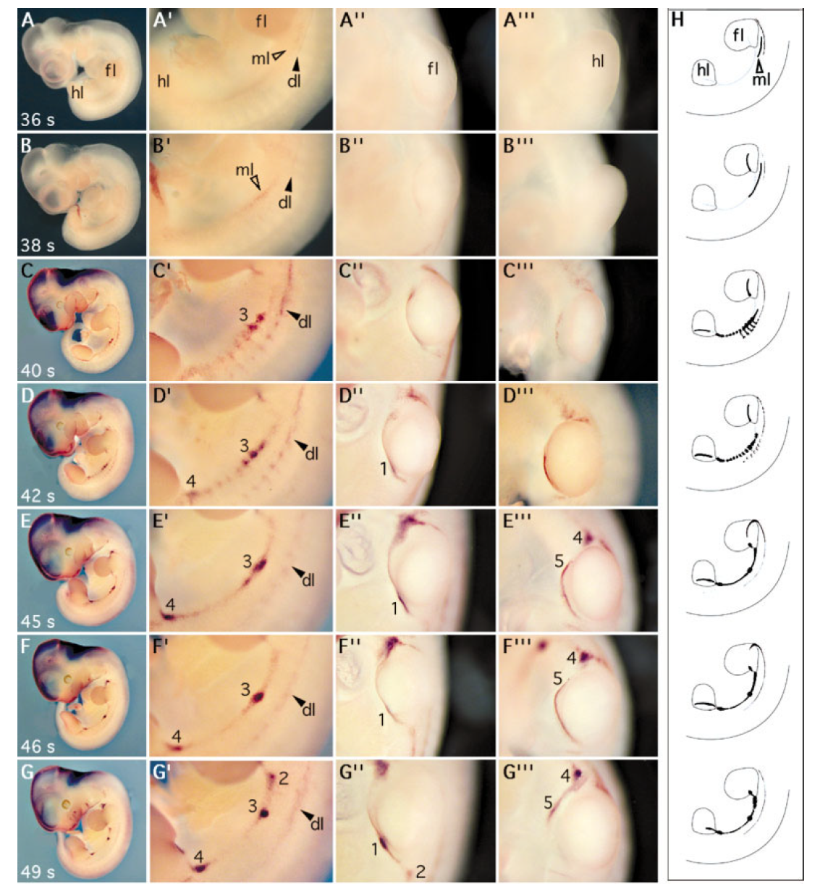
ISH für Wnt10b während Mammogenese der Mause (von 36 Somiten bis 49 Somitensatdium)
ml: mediale Milchleiste, die Zahlen markieren die Milchplakoden (1-5)
dl: dorsal line
ml: mammary line
Notes:
Veltmaat, Dev. Dyn, 2004

Slide 71
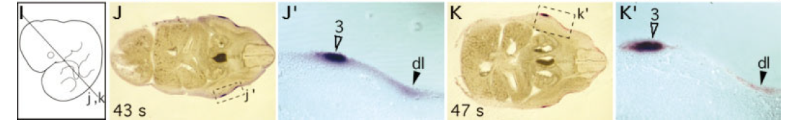
Expression von Wnt6 in 43 oder 47 Somiten Mausembryo
Ganzkörper-Querschnitt
dl: dorsal line
ml: mammary line
Notes:
Veltmaat, Dev. Dyn, 2004

Slide 72
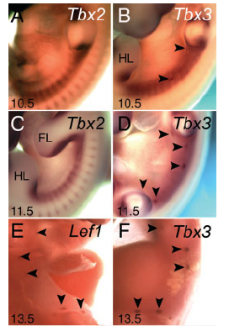
ISH für Tbx3 (und andere TF-en) während Mammogenese der Mause.
Mausweibchen haben 5 Paaren von Brustdrüse. Die Anlagen von diesen Brustdrüsen sieht man als lila-blau Pünktchen an der lateralen Seite des Mauskörper s(Pfeile). Die Zahlen geben das Alter des Fetus (Maus hat 21 Trachtigkeitsdauer, 10,5 bedeutet ET10,5, also mittlere Trächtigkeit).
An Bilder C und D sieht man auch die ulnare (und fibulare) Expression von TBX3 in den Extremitätsknospen.
Notes:
Jerome-Majewska, Dev Dyn, 2005

Slide 73
UMS und TBX3
Deswegen haben die Forscher nach Mutationen in der menschlichen TBX3 Gene in UMS Patienten gesucht.
Mit Erfolg:

Slide 74
